Slide 1
Курсовой проект
На тему «Базы данных салона красоты»
Студента группы ИС/б-32-о
Сироты Марины Романовны

Slide 2
Цель
Целью курсовой работы является проектирование базы данных салона красоты, которая поможет эффективнее вести учет посещений услуг клиентами салона красоты.
Описываемая база данных является классическим примером реляционной базы данных. В ней учитывается информация об услугах, клиентах и сотрудниках.

Slide 3
Постановка задачи
Для достижения цели в ходе проектирования должны быть выполнены следующие задачи:
анализ предметной области ( выделяются основные сущности разрабатываемой системы и отношения между ними, на основе выделенных сущностей, определяются их атрибуты и строится ER-диаграмма);
разработка логической схемы базы данных (построение и нормализация реляционной модели);
реализация базы данных (обоснование выбора СУБД, разработка физической схемы базы данных, реализация и тестирование базы данных, запросов к ней, разграничение прав доступа);
исследование информационных параметров базы данных (подсчитывание значений некоторых параметров БД и приложения в целом);
разработка клиентского приложения (обоснование выбора языка программирования, разработка клиентского приложения, описание интерфейса пользователя, тестирование системы).

Slide 4
Назначение и область применения программы
Описываемая программа призвана существенно оптимизировать работу сотрудников салона красоты, оптимизировать запись на услугу;
База данных была разработана с использованием языка MySQL, а значит может быть развернута практически на любом компьютере;
Приложение для персонального компьютера было разработано с использованием операционной системы Windows 10, однако может использоваться и в более ранних версиях этой системы.

Slide 5
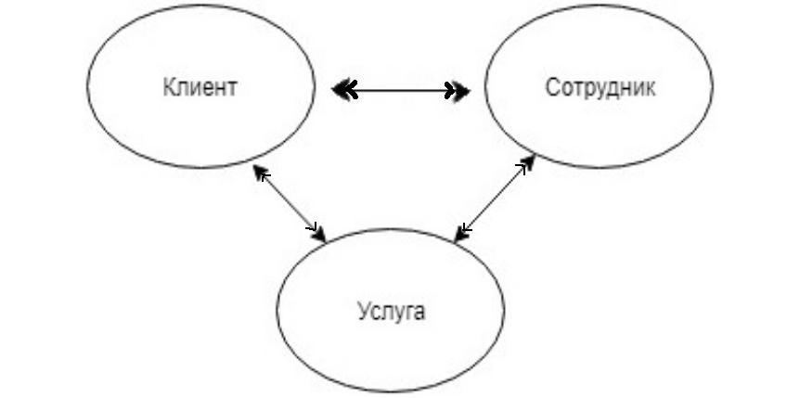
Основые сущности
Сложная сетевая структура

Slide 6
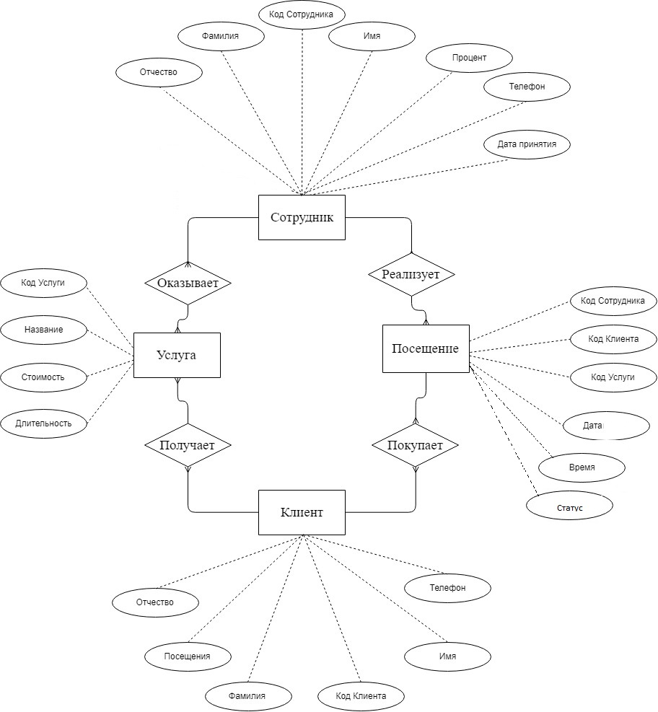
Диаграмма в нотации Чена

Slide 7
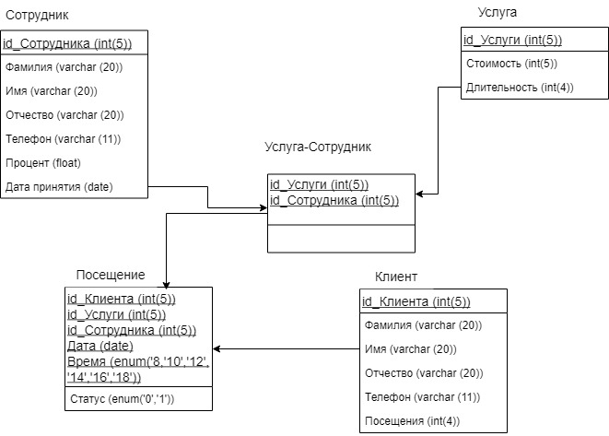
Нормализация базы данных

Slide 8

Обоснование выбора СУБД
В настоящее время существует достаточно много различных СУБД, но в настоящей курсовой работе, была использована MySQL. так как она имеет ряд преимуществ:
поддерживается неограниченное количество пользователей, одновременно работающих с базой данных;
у MySQL простая и эффективная система безопасности;
в отличии от других СУБД, MySQL эта платформа отличается высокой скоростью обработки данных.
MySQL обеспечивает высокий уровень кроссплатформенности данных и кода, созданных с помощью MySQL. Благодаря чему возможно перенести БД в любую другую современную СУБД, также поддерживающую язык структурированных запросов.

Slide 9
Разграничение доступа
В разработанной базе данных существует два уровня доступа пользователей: администратор и иные пользователи. В зависимости от выбранной роли могут выполняться различные действия.
Обычный пользователь имеет возможность добавлять, изменять, удалять данные в таблицах с информацией о клиентах, сотрудника и услугах; осуществлять запись на услугу; изменять статус посещения.
Администратор имеет те же возможности, а также возможность добавлять, изменять и удалять новых пользователей.

Slide 10

Обоснование выбора языка программирования клиентского приложения
При написании приложения был выбран язык программирования Java. Этот выбор обусловлен тем, что данный язык позволяет применять объектно-ориентированный подход, кроссплатформенен.

Slide 11
Обоснование выбора языка программирования клиентского приложения
Приложение написано с помощью среды разработки Eclipse Java Photon с использованием платформы Java SWING. Эта платформы выбрана за высокий уровень безопасности и удобства работы с ним, так как имеет множество реализованных функций, позволяющих упростить создание приложений. Для подключения и реализации работы с базой данных использовался JDBC.

Slide 12
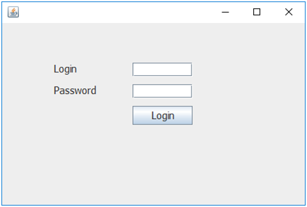
Интерфейс пользователя
Старница авторизации

Slide 13
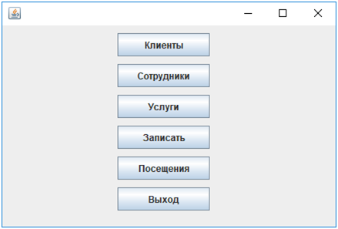
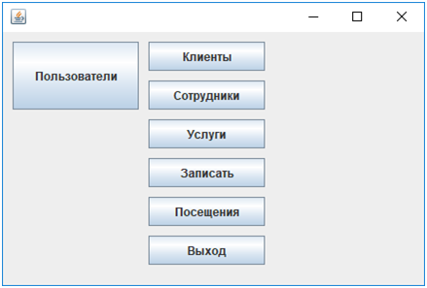
Интерфейс пользователя
Главное меню пользователя Главное меню админисратора

Slide 14
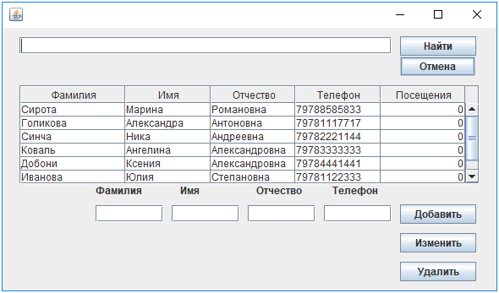
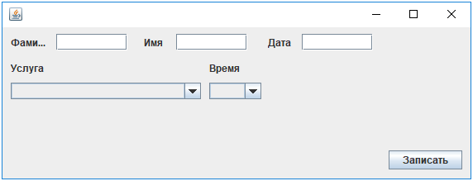
Инферфейс пользователя
Окно для записи клиентов
Окно с информацией о клиентах

Slide 15
Выводы
В курсовом проекте была спроектирована реляционная база данных на тему «База данных салона красоты». Написано приложение на языке Java, реализующее работу с базой данных. Также был разработан простой и изящный интерфейс для работы с базой данных. Кроме того, была обеспечена защита базы данных, путём разграничение прав доступа по строкам на прикладном уровне.
Для спроектированной логической модели базы данных была проведена нормализация до третьей нормальной формы, которая позволила уменьшить избыточность данных, а также сохранить целостность данных. Реализована физическая модель базы данных.

Slide 16

Спасибо за внимание !

